Slide 1
Окружная научно-практическая конференция
«Правильное питание-залог здоровья и
успешного обучения ребенка»
Секция: «Правильное питание – залог здоровья
и хорошей учебы»
Тема: «Готовим еду правильно»
Фамилия и имя автора работы:
воспитанники подготовительной к школе группы
Подкопов Даниил 6 лет
Иванова Ульяна 6лет
Учебное (дошкольное) учреждение:
СП ГБОУ гимназии «ОЦ «Гармония»
г.о.Отрадный «Детский сад №13»
Научный руководитель:
Бодунова Евгения Николаевна, воспитатель

Slide 2
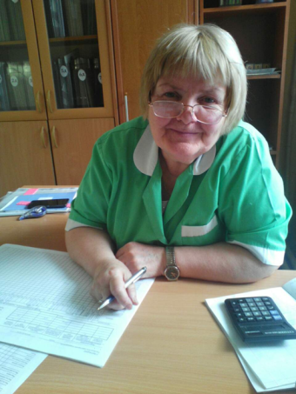
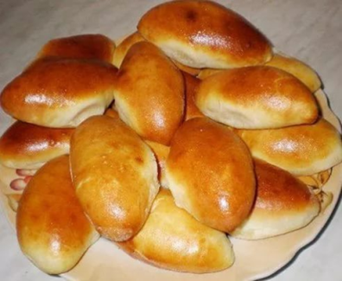

Slide 3
Гипотеза: Мы думаем, что существуют такие способы приготовления еды, которые меньше всего вредят нашему здоровью.
Цель: Изучить способы приготовления пищи и определить наиболее полезный из них.

Slide 4
Задачи:
• Узнать, как готовили еду раньше;
• Опросить родителей и узнать, в чем они чаще всего готовят;
• Выяснить, какие способы приготовления предпочитают большинство семей;
• Определить какие предпочтения у детей в еде и, что они знают о ее пользе для здоровья;
• Экспериментальным путем установить, как влияют разные способы приготовления еды на наш организм;
• Привлечь внимание родителей к полезным способам приготовления еды.

Slide 5
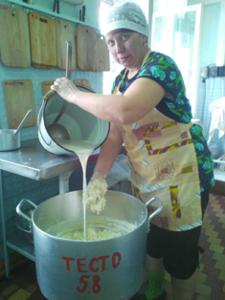
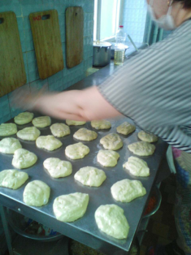
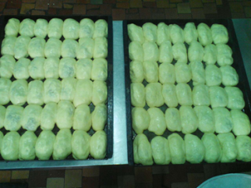
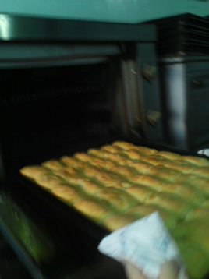
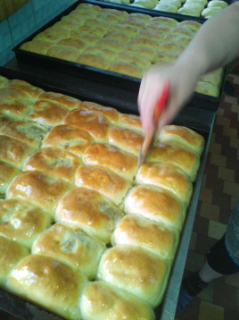

Slide 6
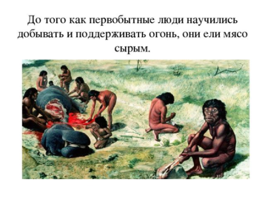
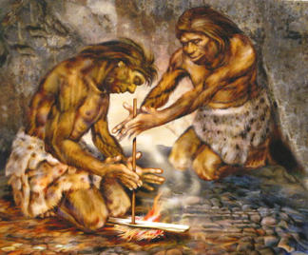
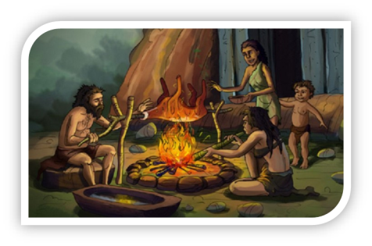
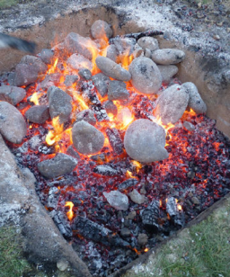

Slide 7
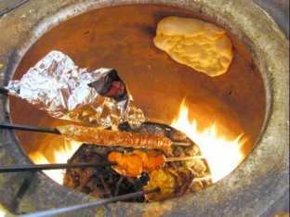
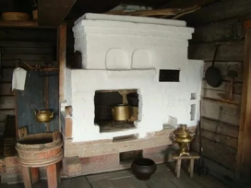
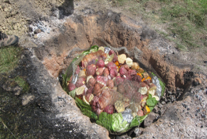
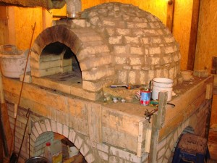
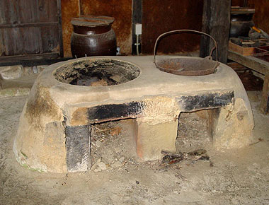
Печь тандыр
Русская печь
Печь ханги
Печь Кама до
Помпейская печь

Slide 8
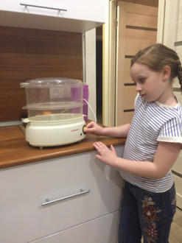
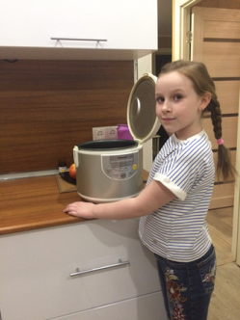
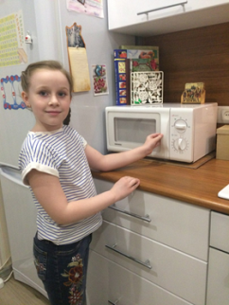
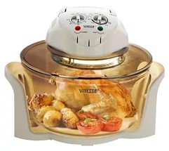
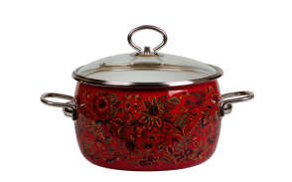
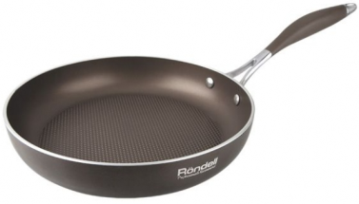
Приспособления для приготовления еды

Slide 9
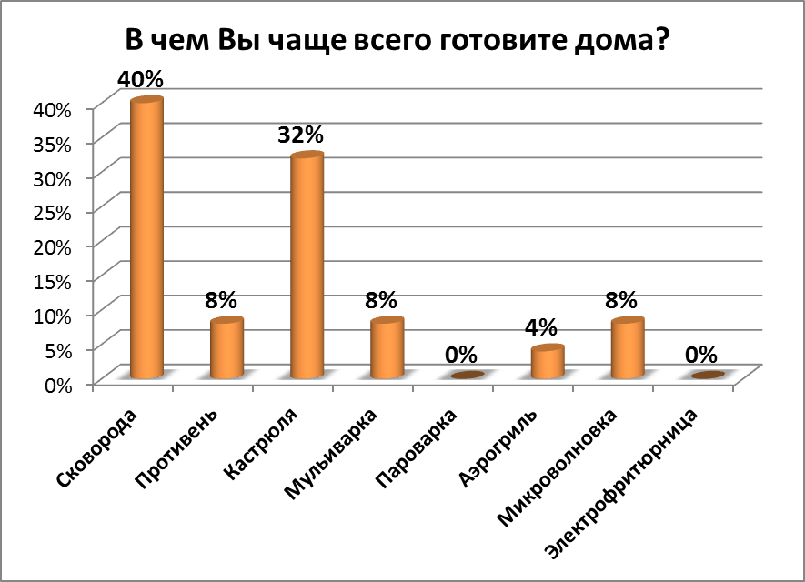

Slide 10
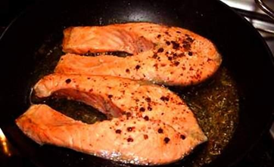
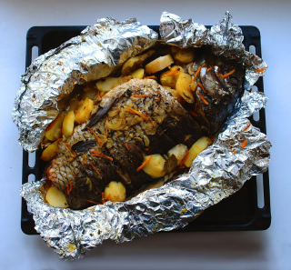
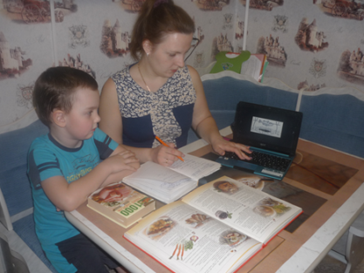

Slide 11
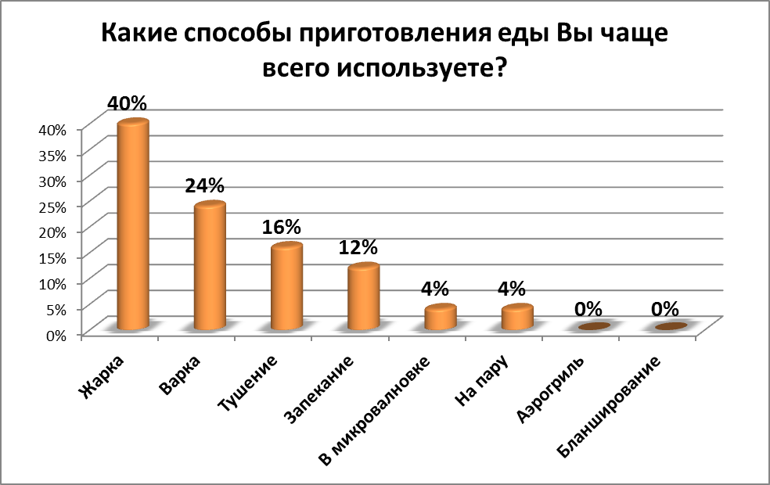

Slide 12
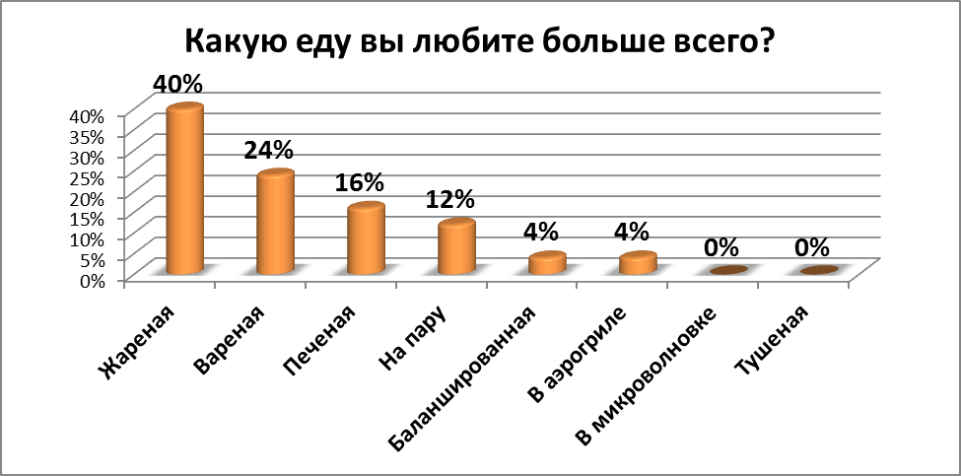

Slide 13
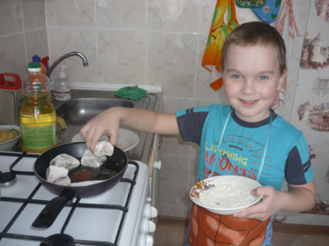
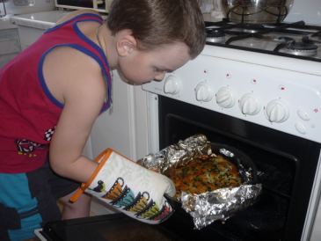
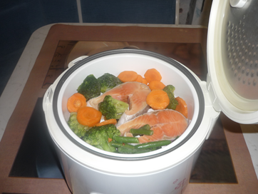
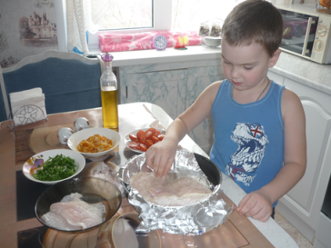
Эксперимент: «Какой способ приготовления полезнее для нас?»

Slide 14
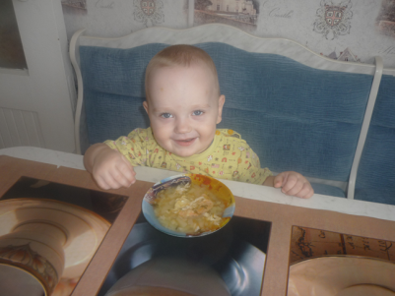
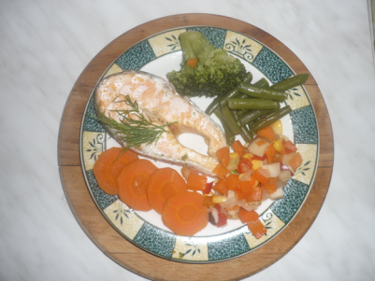
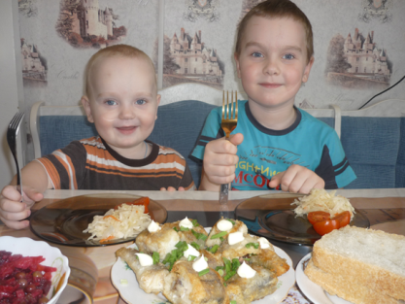
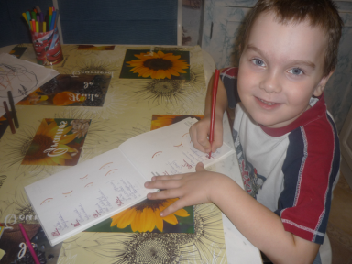

Slide 15
Итоги экспериментирования и наблюдений
 | Жарка | Запекание в духовке | Варка и тушение | Приготовление на пару
Вкус | (-) Больше чувствовался вкус масла, чем еды | (+) Приятный вкус еды | (-) Безвкусный, если только добавить специи | (-) Пресный
Внешний вид | (+) Поджаристый | (+) Золотистый | (-) Еда выглядела разваристой, не вызывала аппетит | (+) Естественный, приятный
Запах | (-) Пахло горелым маслом | (+) Приятный запах | (+) Приятный запах отварных продуктов | (+) Естественный запах продуктов
Самочувствие | (-) Тяжесть в животе, хочется спать, лень играть и что-то делать по дому | (-) Легкая тяжесть в животе, состояние лени присутствует | (+) Стало легче желудку, прошла сонливость после еды | (+) Организм стал работать хорошо, после еды хотелось играть, двигаться, заниматься спортом. Папа отметил, что ему стало легче подниматься по ступенькам.

Slide 16
ВЫВОДЫ:
1. Мы узнали, как готовили еду раньше.
2. Большинство семей для приготовления еды используют кастрюли и сковородки, а способам приготовления предпочитают жарку и варку.
3. Для нашего самочувствия и здоровья наиболее полезна еда, приготовленная такими способами, как варка и приготовление на пару.
Гипотеза, которую мы выдвинули, подтвердилась: Действительно существует такие способы приготовления еды, которые меньше всего вредят нашему здоровью – это варка и приготовление на пару.

